Slide 1

Business Intelligence
Dando Suporte à tomada de Decisão
AUMENTANDO A PERFORMANCE DA SUA EMPRESA

Slide 2


Um Pouco Sobre Nós
Empresa de consultoria em TI, especializada em soluções de Business Intelligence (BI).
A empresa mais empenhada em soluções utilizando Pentaho do estado do Rio de Janeiro
Somos movidos pela paixão e impulsionados por resultados
Temos a missão de nos tornar a empresa líder em soluções com Pentaho na região sudeste até o final de 2017

Slide 3




O Que Oferecemos
Consultoria em Pentaho. Suporte ao desenvolvedor/arquiteto.
Alta performance e alta disponibilidade
Treinamentos em Pentaho. Básico, intermediário e avançado.
In Company ou em nossa sede.
Projetos de BI. Soluções completas desde o levantamento de requisitos até a entrega dos painéis, visões e relatórios
Suporte remoto. Atendimento totalmente online e personalizado

Slide 4









Nossos Clientes

Slide 5

Um Pouco Sobre Mim
Elias Brito:
MBA em Gerenciamento de Projetos pela Universidade Católica de Petrópolis e Graduado em Análise de Sistemas.
Arquiteto Pentaho e DBA MySQL.
Iniciou carreira em TI em 1998 como desenvolvedor. Nos 9 últimos anos tem se dedicado ao desenvolvimento de projetos de BI – Sempre atuou em empresas líderes de mercado em seus segmentos.
Atualmente é Proprietário e Diretor da JEBS WEB Soluções em TI, empresa especializada e dedicada ao trabalho com Pentaho e responsável pelo blog consultoremti.wordpress.com.

Slide 6


Business Intelligence Dando Suporte à Tomada de Decisão
Quais custos cortar?
Como cortar custos?
Como aumentar minha produção?
Quanto custa produzir um determinado produto?
Com quantos KMs rodados devo trocar uma peça da minha frota?

Slide 7

Indicadores de Performance
O BI te responde essas questões baseado em fatos

Slide 8
BI – Um Conceito, Diversas Tecnologias
OLAP
DW
Painéis
KPIs
Análise
Data Mining
Business Intelligence (BI)

Slide 9
Quem São os Gestores
Todos capazes de afetar
resultados
com atividades
não operacionais

Slide 10
Um Bom Projeto de BI
Universo de Respostas Aguardando Perguntas Inteligentes!!!

Slide 11
Devemos ser Seletivos
Escassez x Excesso

Slide 12
Casos de Sucesso
ATENÇÃO!
Os casos, aqui apresentados, são reais. Porém serão exibidos com dados fictícios a fim de manter a integridade de nossos clientes.

Slide 13
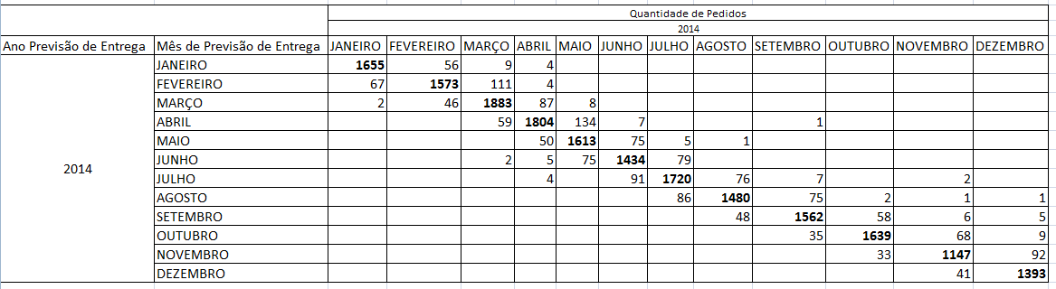
Casos de Sucesso Setor de Compras
Matriz de pedidos
Previsão de Entrega x Entrega Realizada

Slide 14
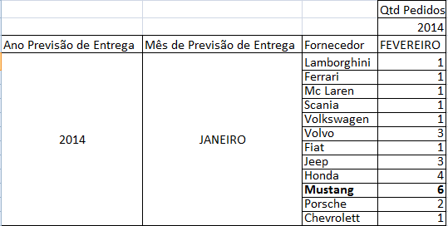
Pedidos Atrasados por 30 dias
Visão por Fornecedor

Slide 15
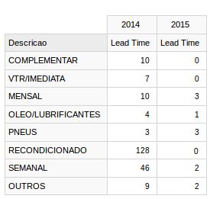
Indicador de Lead Time
Sucesso Após a Análise e Tomada de Decisão

Slide 16
Casos de Sucesso Setor de Estoque
Com as decisões tomadas no momento da compra, aliadas a análises e novas decisões sobre o almoxarifado. O setor de estoque conseguiu reduzir seu patrimônio, ou seja, a empresa deixou menos dinheiro “empatado”.

Slide 17
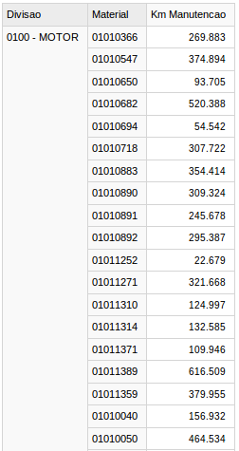
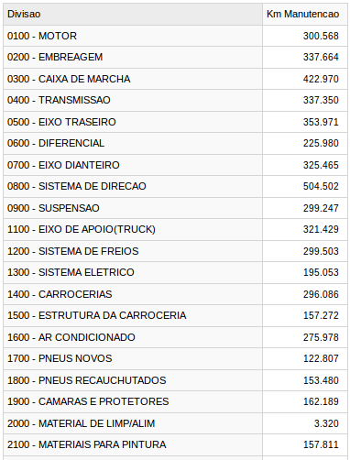
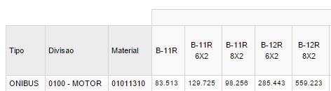
Casos de Sucesso Setor de Manutenção
Chassi

Slide 18
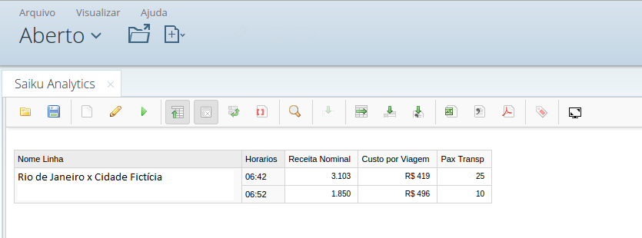
Casos de Sucesso Setor de Vendas e Operação

Slide 19
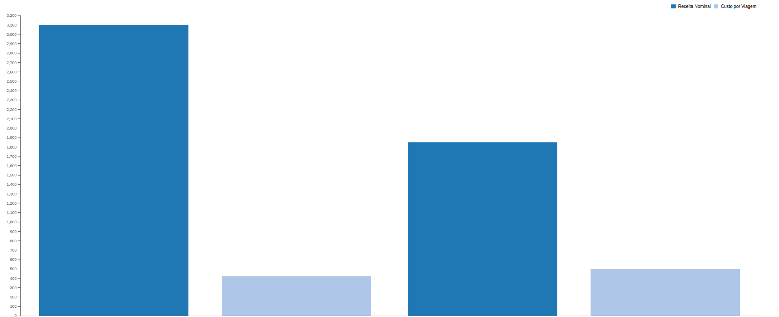

Casos de Sucesso Setor de Vendas e Operação

Slide 20
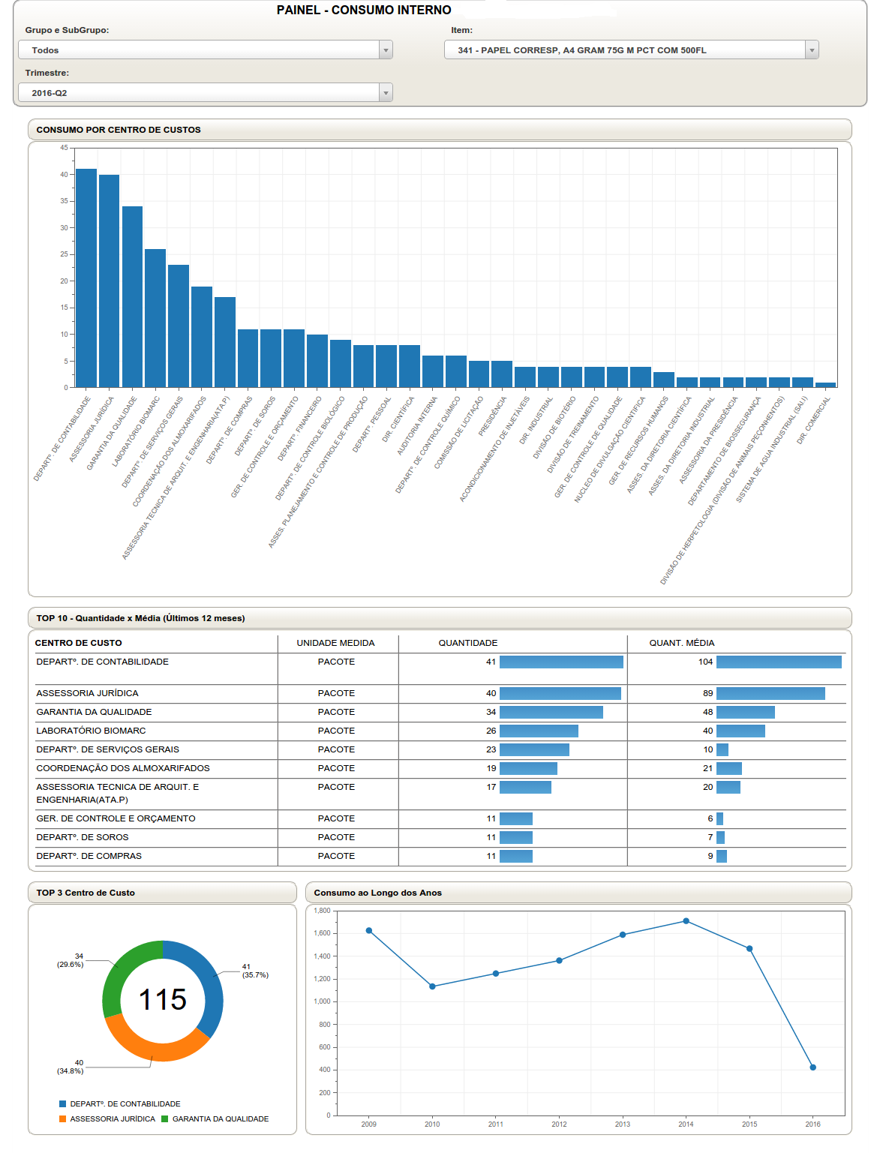
Entendendo o Consumo

Slide 21

BI na Educação

Slide 22

BI nos Esportes

Slide 23

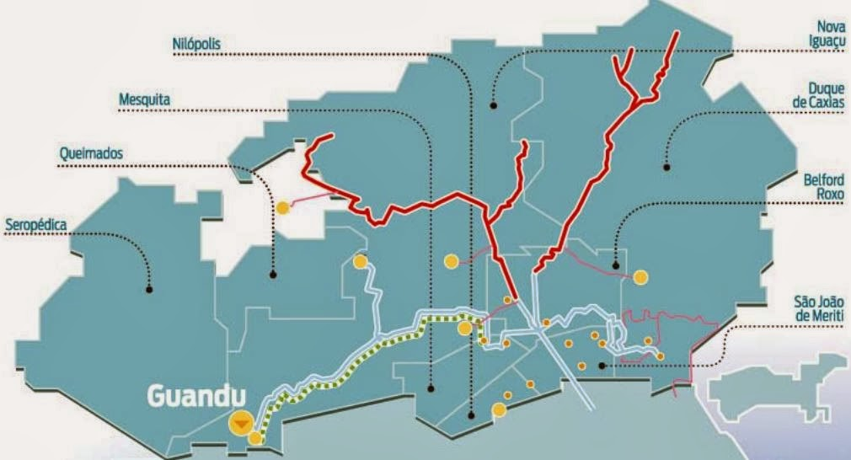
Isso é Tomada de Decisão?
Isso é Tomada de Decisão!

Slide 24
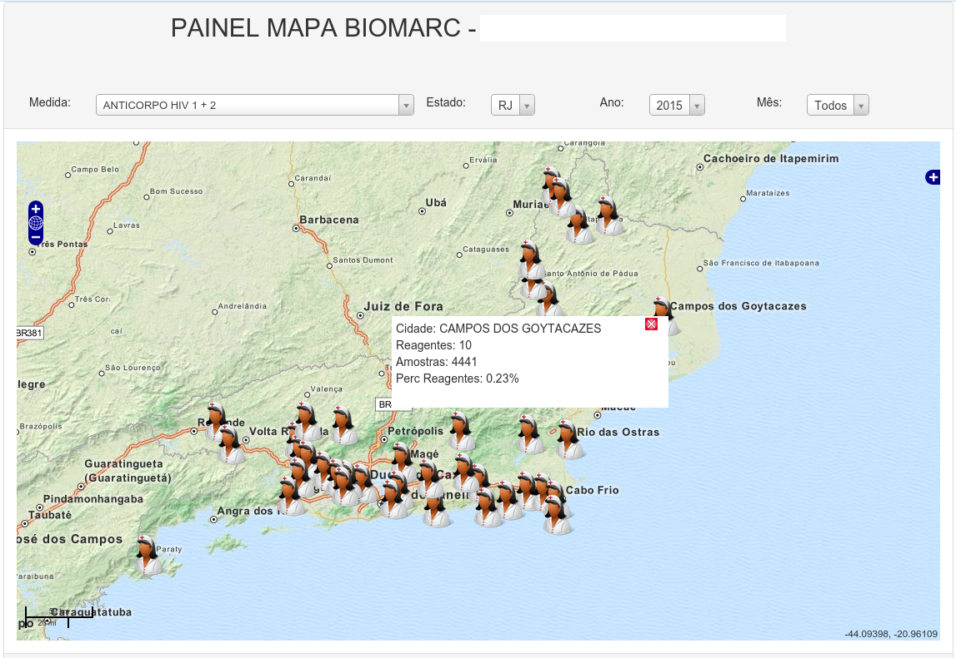
Casos de Sucesso BI na Saúde

Slide 25
Vantagens do Business Intelligence
Maior capacidade de análise
Maior acompanhamento dos processos do negócio
Uso de indicadores de gestão
Padronização do acesso aos dados
Destacar a descoberta de problemas que não eram de conhecimento dos gestores e a identificação de novas oportunidades de crescimento.
Melhora o processo de tomada de decisão.
A Inteligência Empresarial é a soma da capacidade de conseguir perceber necessidades, problemas ou oportunidades juntamente com o conhecimento do gestor. Esta união é indispensável, já que depois desta análise, a empresa deve saber utilizar adequadamente as informações geradas para agregação de valor ao negócio. O BI é uma forma dos responsáveis pela gestão do negócio avaliarem o empreendimento, trabalharem melhor seus pontos fortes e transformarem os prontos fracos em oportunidades.

Slide 26

Como o BI Faz Tudo Isso?

Slide 27
Fases de desenvolvimento do BI
Análise de Negócio
Especificação
Modelagem
Fase 1
ETL
Criação de Cubo
Fase 2
Geração
de Painéis
Geração de Relatórios
Fase 3

Slide 28




Fase 1
Sistema de Gestão de Estoque
Sistema de Recursos Humanos
Sistema de Compras
Sistema de Vendas
Sistema de Produção
Sistema Financeiro Contábil
Informações Complementares

Slide 29



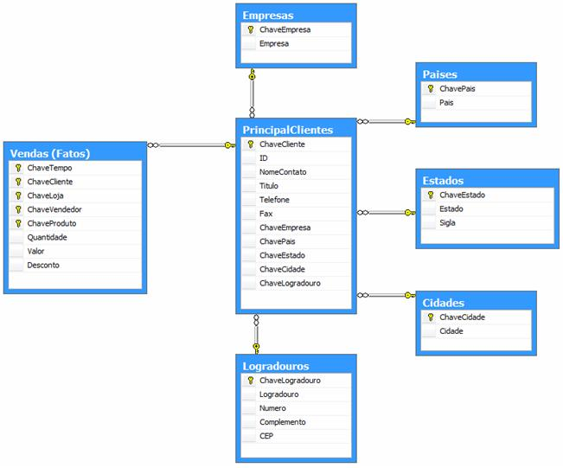
Fase 1
Análise de
Negócio
Especificações
Modelagem de Dados

Slide 30





Fase 2 – ETL
E
T
L
xtract = Extração
ransform = Transformação
oad = Carga
Sys -DataBase
DB- Stage
Data warehouse

Slide 31
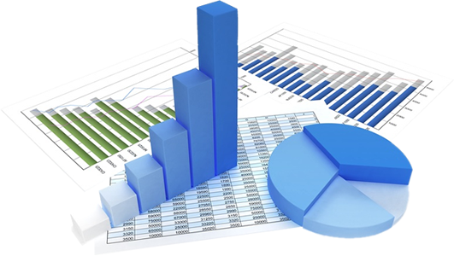



Fase 2 – Criação de Cubo
Data Warehouse
Cubos

Slide 32
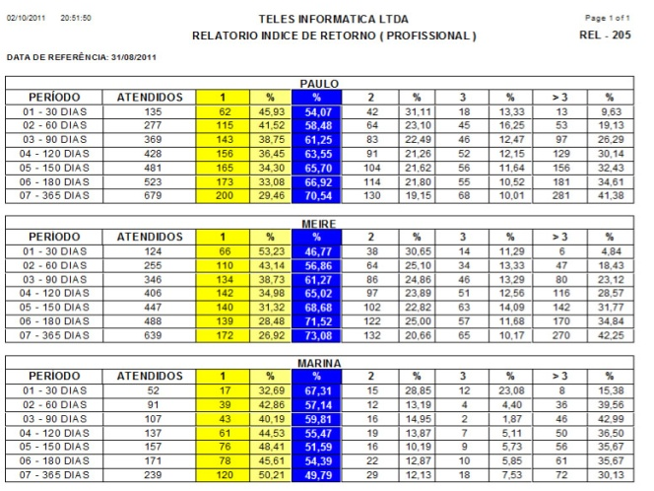
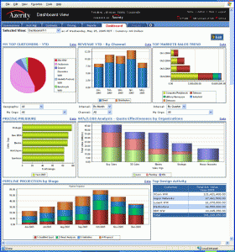
Fase 3 Geração de Relatórios e Painéis
Cubo
Relatório
Painel

Slide 33






ETL
OLAP
ANALISES
KPI
MINING
DASHBOARD

Slide 34
Quando Pensar em Pentaho

Slide 35
OBRIGADO
www.jebsweb.com.br
www.consultoremti.wordpress.com
contato@jebsweb.com.br
www.facebook.com/jebsweb
https://plus.google.com/+JebswebBrPentaho

